Slide 1

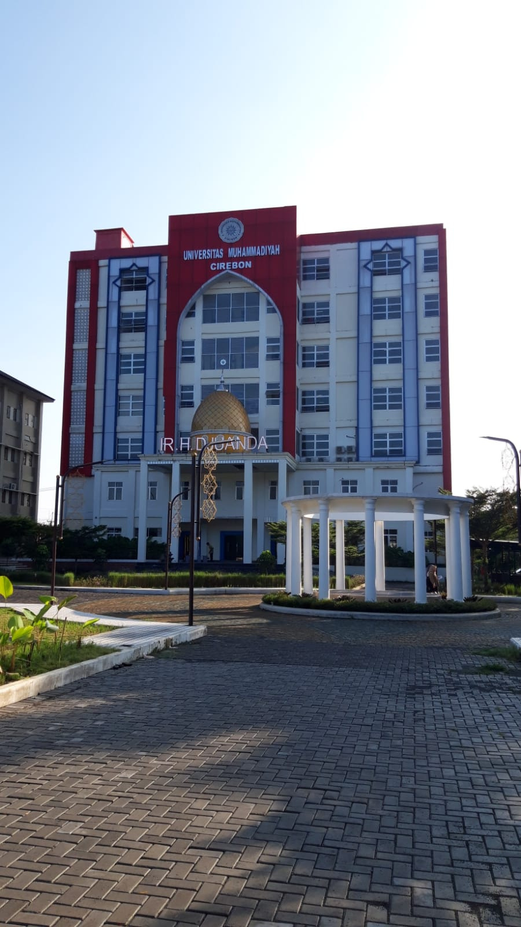

MATEMATIKA DASAR PADA PERMAINAN TRADISIONAL
Sumliyah, M.Pd

Slide 2
PERMAINAN TRADISIONAL
Menurut James Danandjaja,permainan tradisional adalah salah satu bentuk permainan anak- anak yang beredar secara lisan diantara anggota kolektif tertentu,berbentuk tradisional dan diwarisi turun temurun serta banyak mempunyai variasi.
Adapun kaitannya dengan matematika, permainan-permainan tradisional dapat dipandang sebagai media yang dapat membantu anak-anak untuk belajar konsep-konsep dasar matematika misal melalui bunyi bunyi, simbol simbol dan pengertian-pengertian yang berhubungan dengan bilangan; operasi operasi hitung sederhana yang mereka lakukan sepanjang permainan.
2

Slide 3


KONSEP MATEMATIKA DASAR PADA PERMAINAN TRADISIONAL
Permainan tradisional dapat digunakan untuk mempelajari konsep matematika dasar. Adapun aktivitas yang digunakan dalam tahapan permainan tradisional, seperti aktivitas membilang dan menghitung, aktivitas mengukur, aktivitasmendesain, dan aktivitas mengenal bangun ruang serta bangun datar.
Guru yang memiliki peran penting dalam pembelajaran dapat menyisipkan permainan tradisional ke dalam pembelajaran matematika. Sebagai contoh permainan engklek, congklak/dakon, pasaran, dan lain-lain.
2

Slide 4
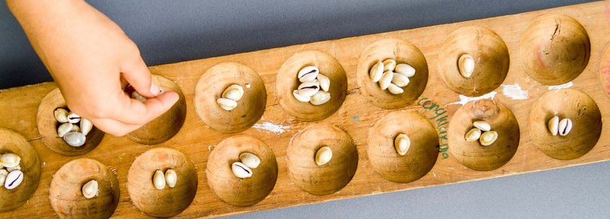
Berikut deskripsi permainan tradisional yang mengandung unsur-unsur matematis :
CONGKLAK
Konsep Matematika dalam Permainan Congklak ialah mempelajari konsep penjumlahan, pengurangan, pembagian, dan perkalian. Adapun konsep dari perkalian adalah penjumlahan yang berulang-ulang. Untuk menghasilkan operasi hitung perkalian, dapat dilakukan dengan menjumlahkan secara berulang suatu angka yang sama. Misalnya dalam permainan congklak, ada tujuh buah lubang, dimana setiap lubang berisikan 7 biji. Jadi, sebagai awalan, masing-masing pemain memiliki 35 biji congklak yang didapatkan dari penjumlahan 5+ 5 + 5 + 5 + 5 + 5 + 5 = 35. Artinya angka tujuh dijumlahkan sebanyak lima kali hasilnya adalah 35. Maka perkaliannya dituliskan7 x 5 = 35. Begitupun untuk konsep pembagian yang merupakan pengurangan suatu bilangan dengan bilangan lain secara berulang-ulang hingga mendapatkan bilangan nol.
5

Slide 5
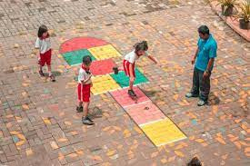
ENGKLEK
Dalam permainan engklek diperlukan gaco atau sejenis koin yang
terbuat dari batu atau pecahan genting. Gaco biasanya berbentuk
lingkaran atau persegi. Di sini terlihat bahwa permainan ini erat
hubungannya dengan sifat- sifat geometri. Bentuk lintasan
permainan merupakan bangun geometri yang memiliki simetri lipat.
Kondisi ini menambah dukungan bahwa mereka akrab dengan geometri. Bahkan satu jenis desain dari lintasan pecle yang digunakan mirip dengan bentuk jari- jaring balok. Ini menunjukkan bahwa sangat banyak potensi matematika yang bisa dikembangkan dalam permainan ini. Desain Pembelajaran pada permainan engklek, dapat mempelajari konsep geometri dengan mendeskripsikan bentuk bangun datar yang sudah dipelajari, antara lain persegi, persegi panjang dan setengah lingkaran. Konsep Matematika pada Permainan Engklek merupakan salah satu jenis permainan tradisional yang dapat melatih kemampuan untuk mengenal bentuk bangun datar.
Selain itu, penguasaan konsep geometri yang diamati saat bermain adalah kemampuan anak dalam membedakan antara bentuk persegi, persegi panjang, dan setengah lingkaran serta mengestimasi lemparan dan lompatan yang dilakukan.
5

Slide 6
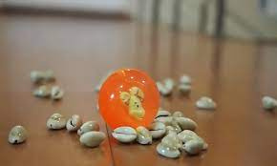
BEKEL
Saat bermain bekel, siswa akan mempelajari konsep berhitung, menjumlah, mengurangi,membagi serta mengalikan. Jika pemain telah menyebarkan enam biji bekel ke lantai dan kemudian ingin diambil kembali, dengan melemparkan satu kali bola ke atas, pemain dapat mengambil keenam biji tersebut dengan beberapa pilihan. Jika ingin mengambil 2 biji pada setiap pengambilan, maka pemain tersebut butuh tiga kali pengambilan. Dapat dituliskan 3 x 2 = 2 + 2 + 2 = 6, artinya, dua biji bekel diambil sebanyak tiga kali tanpa pengembalian. Atau pilihan lain, jika pemain ingin mengambil tiga biji bekel dengan dua kali pengambilan, maka dapat dituliskan 2 x 3 = 3 + 3, yang artinya, tiga biji bekel diambil sebanyak dua kali tanpa pengembalian. Pada permainan bekel, konsep pembagian terjadi ketika pemain akan mengambil kembali biji yang sudah tersebar di lantai. Hampir mirip dengan konsep pengurangan, salah satu contoh pada pembagian, yaitu untuk mengambil sembilan biji bekel, dapat dibagi tiga biji bekel disetiap pengambilan. Dapat ditulis 9: 3 = (artinya terdapat sembilan biji bekel, diambil 3 biji pada setiap pengambilan tanpa pengembalian, sehingga didapatkan 3 kali pengambilan), dan sebagainya.
5

Slide 7
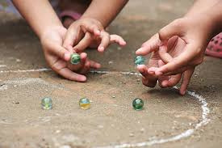
KELERENG
Permainan kelereng memiliki manfaat dalam pembelajaran matematika atau biasa disebut dengan pembelajaran berbasis etnomatematika. Unsur etnomatematika yang terdapat dalam permainan kelereng di antaranya dari kelerengnya sendiri berbentuk seperti bola sehingga dapat dijadikan untuk media pembelajaran dari materi geometri, dan tempat untuk mengumpulkan kelereng berbentuk lingkaran dan dikumpulkan membentuk segitiga sehingga dapat melatih anak untuk menggambar geometri lingkaran dan segitiga. Selain itu untuk menghitung jarak antara kelereng dengan lingkaran menggunakan jengkal tangan sehingga kegiatan tersebut dapat melatih anak untuk menghitung jarak.
5

Slide 8
Thank you!

